Slide 1

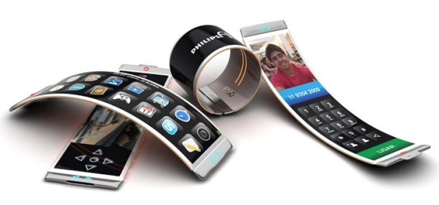
Русский язык
11
класс
Сложноподчинённые
предложения с придаточными определительными
Мусурманова
Юлия Юрьевна

Slide 2

Сегодня на уроке
1
повторим сложноподчинённые предложения с придаточными определительными,
3
научимся правильно употреблять союзные слова.
2
узнаем больше о союзных словах который, какой, чей,
Ученик, который учится без желания, это птица без крыльев.
Саади

Slide 3
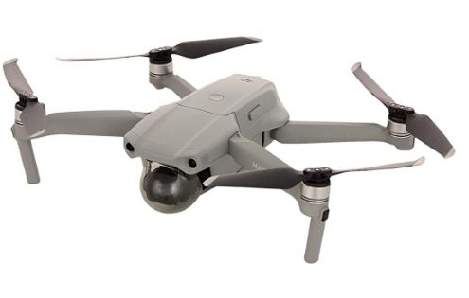
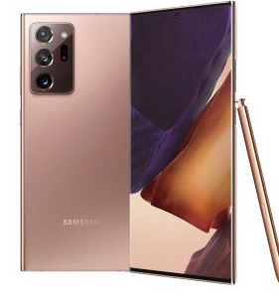
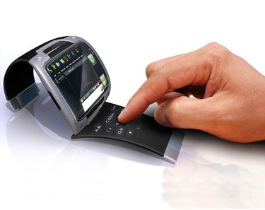
Словарная работа
Сфера – sharoit, muhit
Приспособление – moslama, asbob, moslashish
Устройство – moslama, tuzum, qurilish, joylash
Подключать - ulamoq
Пользователь – foydalanuvchi
Втянуться – aralashmoq, qo‘shilmoq
Реагировать – sezmoq, ta’sirlanmoq
Взаимодействие – aloqa, birgalikdagi ishi
Обходиться (без) – eplamoq

Slide 4

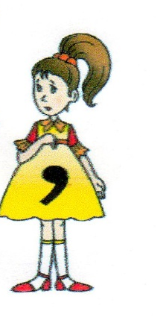
Придаточные определительные предложения отвечают на вопросы какой? какая? какое? какие?
Они всегда стоят после слова, которое определяют.
Определительные придаточные соединяются с главным при помощи союзных слов который, какой, чей, кто, что, когда, куда, где, откуда.
В главной части может быть указательное слово такой, тот.
какой?
[…такой … ], (который …).

Slide 5
Союзное слово который может быть главным или второстепенным членом предложения. Оно стоит в том же роде и числе, что и определяемое слово в главном предложении.
Падеж слова который зависит от слова в придаточной части.
Гаджет – это такое высокотехнологичное устройство (ср. род), которое может выполнять несколько функций.
[такое устройство], (которое …).
Не все люди (множ.ч.), у которых (род. п., множ ч.) имеются (у кого? – род п.) электронные приборы, обладают техническим складом ума.
[… люди, (у которых …), … ].

Slide 6
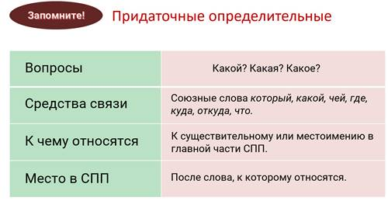
Зависимая часть со словом чей может относиться только к одушевлённому существительному.
Люди, чьи интересы совпадают, всегда договорятся.
[люди, (чьи …), … ].

Slide 7


Упражнение 1
Объясните названия новых электронных устройств, составив сложные предложения. Правильно употребите союзное слово. Придумайте свои варианты толкования названий гаджетов.
Ноутбук – это портативный плоский компьютер, … Аудиоплейер – это устройство, … Иконка – это картинка на экране компьютера, … Гаджеты – небольшие электронные приборы, … | который которая которое которые | … помогает пользователю найти нужный файл. … воспроизводит звук. … облегчают нашу жизнь. … имеет жидкокристалли-ческий дисплей.

Slide 8

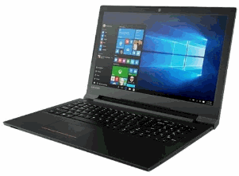
Проверьте!
Ноутбук – это портативный плоский компьютер, который имеет жидкокристаллический дисплей.
Аудиоплейер – это устройство, которое воспроизводит звук.
Иконка – это картинка на экране компьютера, которая помогает пользователю найти нужный файл.
Гаджеты – небольшие электронные приборы, которые облегчают нашу жизнь.

Slide 9
Упражнение 2
Расскажите о новинках техники, дополнив предложения словами для справок и союзным словом который в нужной форме.
Образец: Бытовой прибор, который помогает смешивать, сбивать кремы, коктейли, называют миксером.
Приспособление в автомобилях, …. очень не любят работники дорожной инспекции, называется … .
2. Простое и недорогое устройство, … обеспечит безопасность вашего дома, - это … .
3. Путешественники, … хотят легко найти дорогу в незнакомой местности, должны приобрести … .
4. Хозяйка, … желает быстро приготовить ужин, пользуется … .
5. Люди, … любят бутерброды на хрустящих поджаренных ломтиках хлеба, не могут обойтись без … .
Слова для справок: навигатор, антирадар, камера видеонаблюдения, тостер, микроволновка.

Slide 10
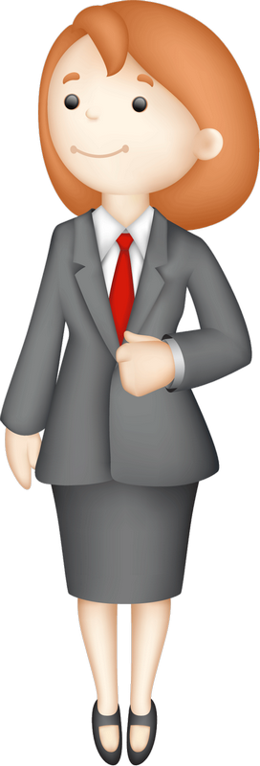
Проверьте!
Приспособление в автомобилях, которое очень не любят работники дорожной инспекции, называется антирадар.
2. Простое и недорогое устройство, которое обеспечит безопасность вашего дома, - это камера видеонаблюдения.
3. Путешественники, которые хотят легко найти дорогу в незнакомой местности, должны приобрести навигатор.
4. Хозяйка, которая желает быстро приготовить ужин, пользуется микроволновкой.
5. Люди, которые любят бутерброды на хрустящих поджаренных ломтиках хлеба, не могут обойтись без тостера.
6. В случае аварии водителю, который обратился в страховую фирму, поможет видеорегистратор.

Slide 11
Упражнение 3
Замените выделенное слово словами в скобках. Союзное слово который поставьте в правильную форму. Что еще потребуется изменить в предложениях?
Образец: Мне нужен сайт, который поместил это объявление. – Мне нужна веб-страница, которая поместила это объявление.
1. Во время разговора, который происходил между друзьями, зазвонил телефон. (беседа, объяснение)
2. В рекламном ролике участвовали артисты, которые покупали бытовую технику в новом магазине. (артистка, артист)

Slide 12



Проверим!
1. Во время разговора, который происходил между друзьями, зазвонил телефон. (беседа, объяснение)
Во время беседы, которая происходила между друзьями, зазвонил телефон.
Во время объяснения, которое происходило между друзьями, зазвонил телефон.

Slide 13
Проверим!
2. В рекламном ролике участвовали артисты, которые покупали бытовую технику в новом магазине.
(артистка, артист)
В рекламном ролике участвовала артистка, которая покупала бытовую технику в новом магазине.
В рекламном ролике участвовал артист, который покупал бытовую технику в новом магазине.

Slide 14
Проверим!
3. Мобильный телефон, который мы купили вчера, мне очень нравится. (сотка, часы)
Сотка, которую мы купили вчера, мне очень нравится.
Часы, которые мы купили вчера, мне очень нравятся.

Slide 15
Проверим!
4. Устройство, которое помогает экономить электроэнергию, понравится всем. (прибор, гаджеты)
Прибор, который помогает экономить электроэнергию, понравится всем.
Гаджеты, которые помогают экономить электроэнергию, понравятся всем.

Slide 16
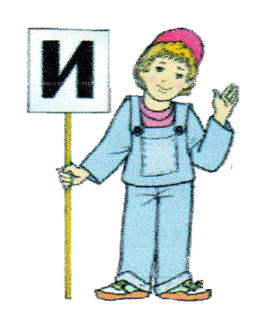
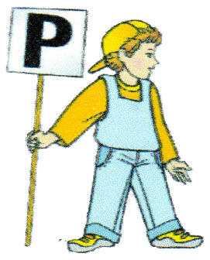
Упражнение 4
Гаджеты (от английского gadget – приспособление) – небольшие электронные устройства, которые за последние несколько лет проникли во все сферы нашей жизни. Они слышат, видят, поют, рассказывают и делают много разных мелочей, без которых мы раньше обходились. Но бизнес создал такое предложение, от которого пользователи не смогли отказаться, и в процессе использования мы втянулись и захотели ещё.

Slide 17

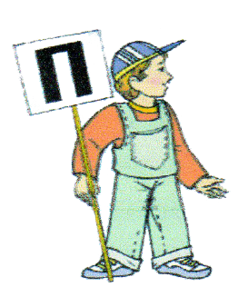
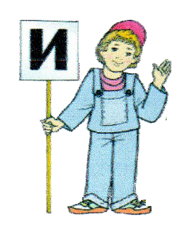
Большинство гаджетов, которые появились на свет благодаря новым технологиям, имеют «старших родственников». Аудиоплейер, в котором теперь находится микроскопическая флешка, раньше был кассетным или стационарным магнитофоном. Возле компьютера, который обзавёлся целой семьёй из ноутбука, нетбука, планшета, расположилось большинство гаджетов. Кружка, которая греет чай для хозяина, подключается от USB. Ручки-диктофоны, очки-видеокамера, часы-телефон делают работу комфортнее.

Slide 18


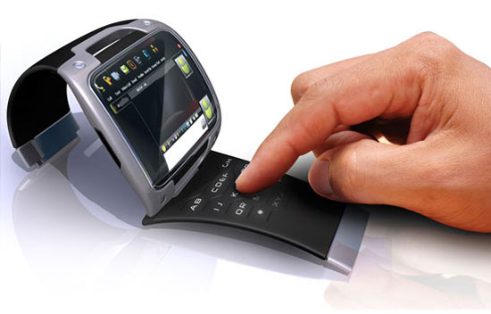
Вершина развития гаджетов – коммуникаторы, на которых мы видим множество иконок и меню. Можно прочитать документ, заглянуть в Интернет, сделать видеозвонок, сделать фото, посмотреть кинофильм. Голосовое управление и сенсоры, которые реагируют на любое движение, - это только первые шаги к настоящему удобному взаимодействию.

Slide 19
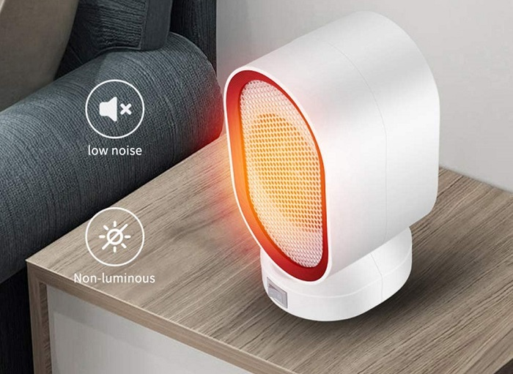
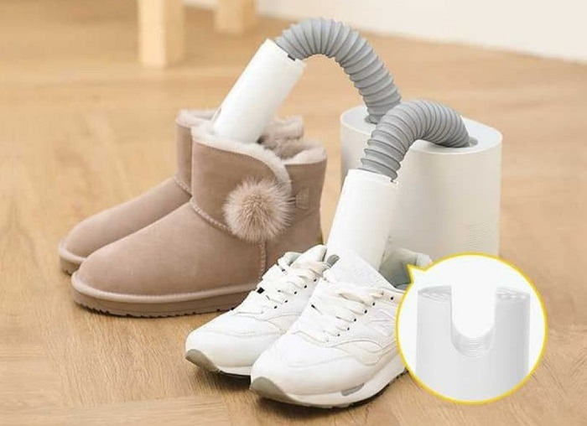
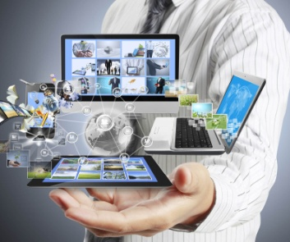
Гаджеты (от английского gadget – приспособление) – небольшие электронные устройства, которые за последние несколько лет проникли во все сферы нашей жизни. […устройства], (которые …).
Большинство гаджетов, которые появились на свет благодаря новым технологиям, имеют «старших родственников». [… гаджетов, (которые …), … ].

Slide 20
Упражнение 7. Проверьте!
Есть такие проблемы, которые могут решаются только образованными люди.
[такие проблемы], (которые …).
2. У политика был такой аргумент, который не вызывал сомнений.
[такой аргумент], (который …).
3. Такая огромная перемена, какая происходит в обществе, требует много сил и внимания.
[такая перемена], (какая …).
4. Такое большое внимание, какое уделяется проблемам информационной безопасности, говорит о важности этой проблемы.
[такое внимание], (какое …).

Slide 21
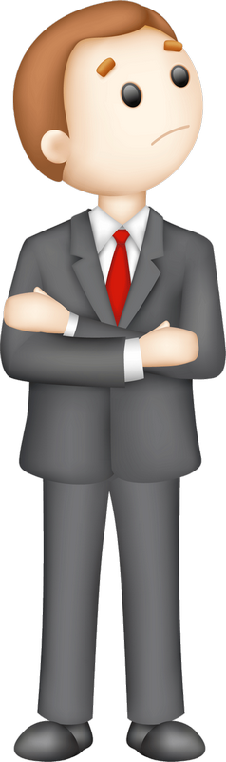
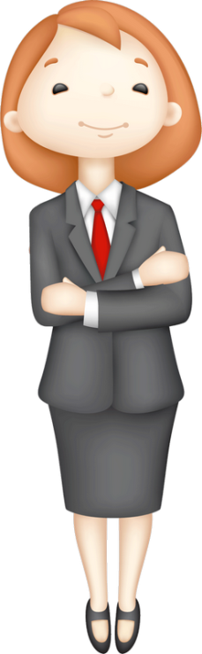
Мозговой штурм
Гаджеты – это бесполезные игрушки, без которых можно прожить.
2. Многие современные гаджеты – это усовершенствованные приборы, которыми люди давно пользуются.
3. Гаджеты, у которых много разных функций, пользователи скорее купят.
4. Различные гаджеты, которыми оборудован автомобиль, затрудняют работу водителя.

Slide 22
Задание для самостоятельной работы
Выполните упражнение 9.
Опишите современные приспособления (телефон, зонтик, кружка, часы и др.), которые вы хотели бы иметь. Используйте придаточные определительные предложения.

